Slide 1

Шамандура със стойност(и)
отбор никва стойност

Slide 2

Проблемът и настоящите решения

Slide 3
Проблемът и настоящите решения

Slide 4
Проблемът и настоящите решения
?
?
?
?
?

Slide 5
Проблемът и настоящите решения
?
?
?
?
?

Slide 6

Нашето решение

Slide 7
Нашето решение
Шамандура със стойност(и)

Slide 8
Нашето решение
Шамандура със стойност(и)

Slide 9
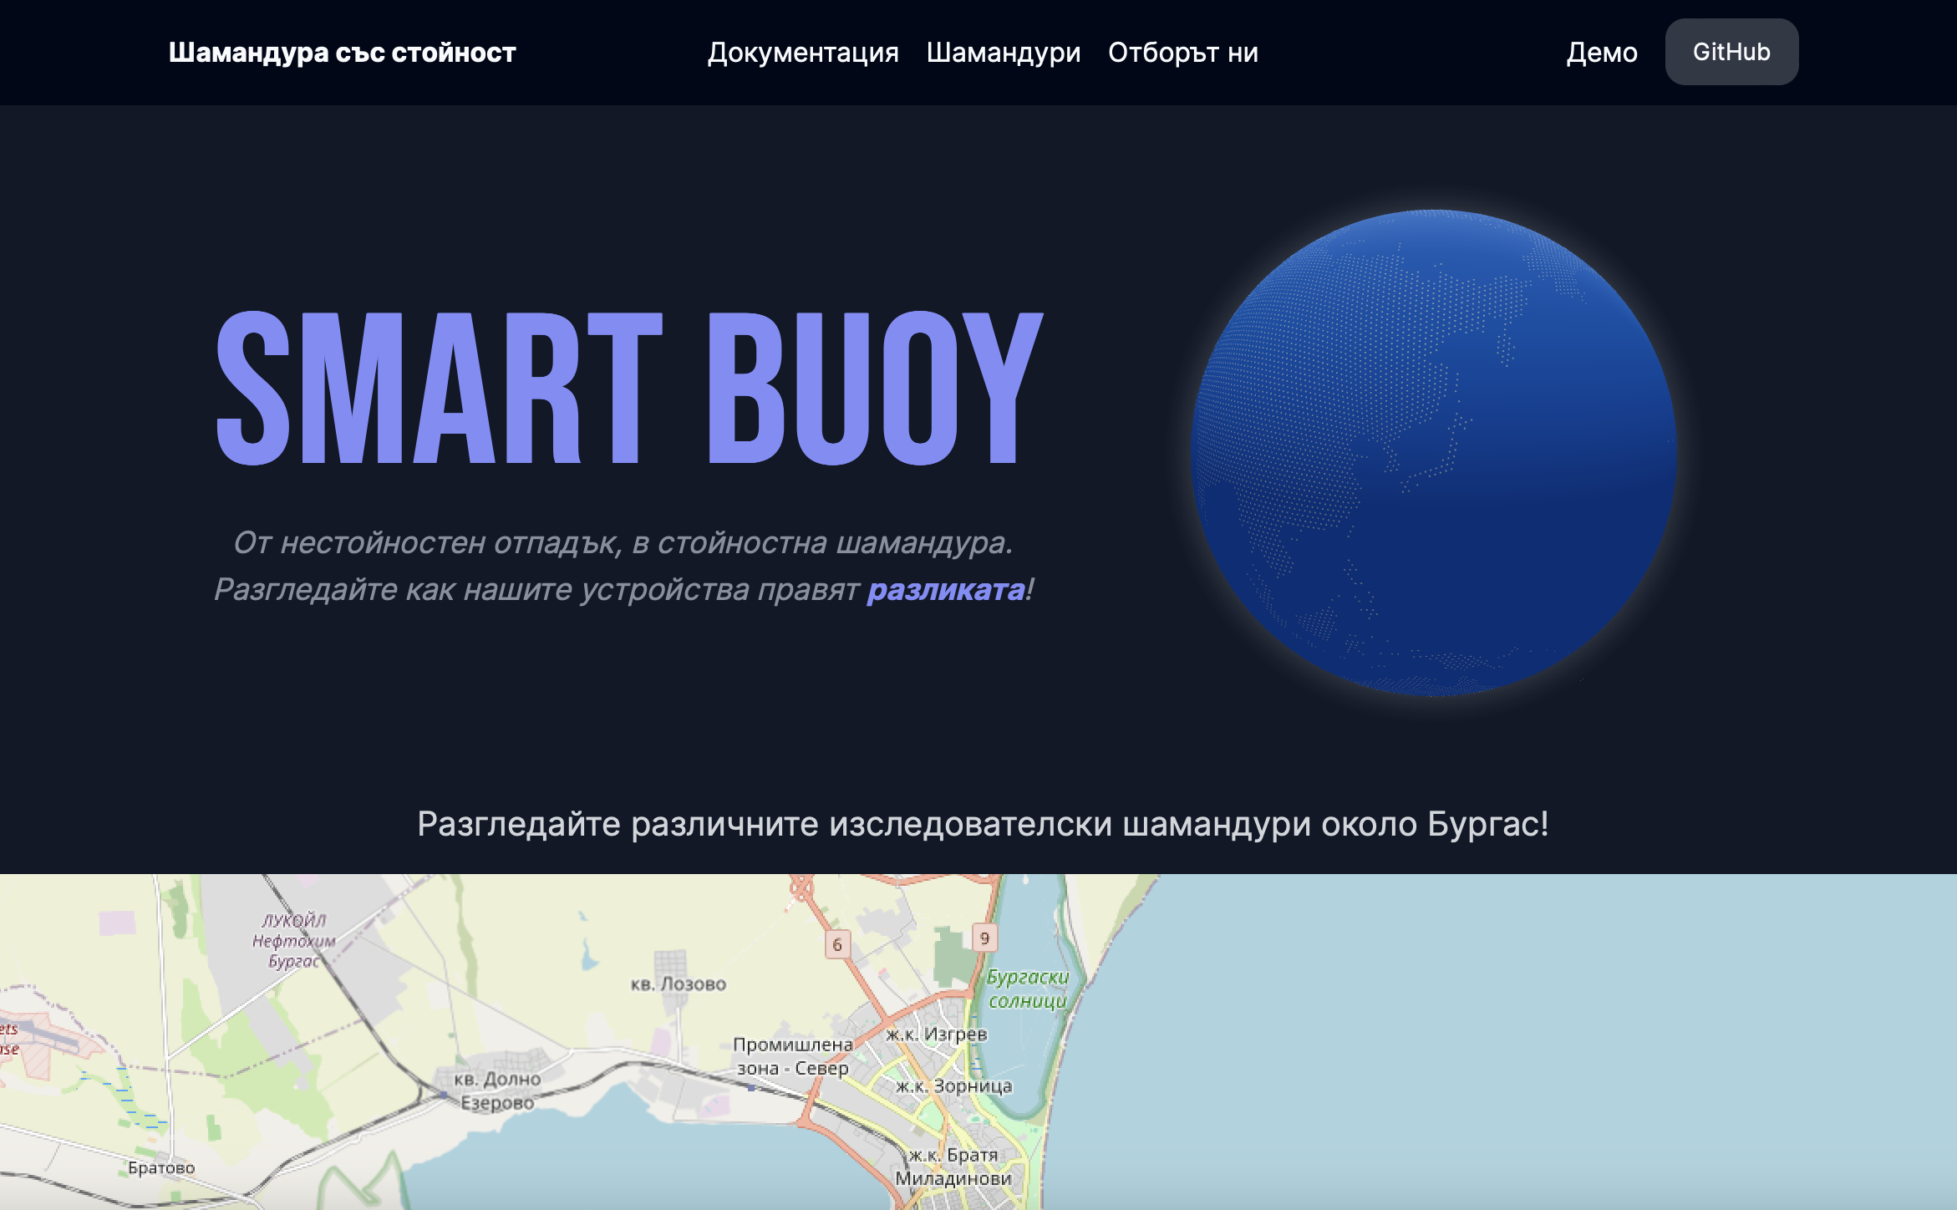
Как работи?

Slide 10
Как работи?

Slide 11





Технологии

Slide 12






Отбор
Оги
11в
Страто 11г
Евгени 11г
Мишо 11г
Али
11в

Slide 13
ДЕМО

Slide 14
Процес на работа

Slide 15
HackTUES X преживяването

Slide 16
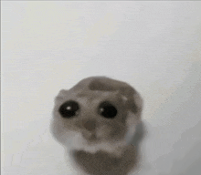
Благодарим за вниманието!

